Slide 1
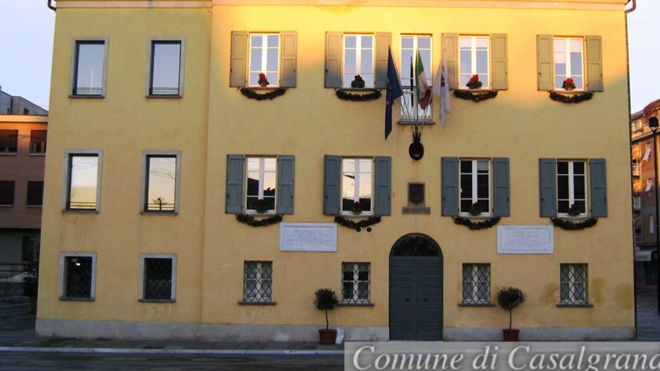
PRESENTAZIONE DEL RENDICONTO DELLA GESTIONE 2019
Consiglio Comunale dell’11 giugno 2020

Slide 2

ANDAMENTO POPOLAZIONE

Slide 3
DATI GENERALI SULLA GESTIONE

Slide 4
FONDO CASSA
Fondo di cassa netto al 31.12.2018
€ 7.497.681,01
Fondo di cassa netto al 31.12.2019
€ 7.749.916,11

Slide 5
ANDAMENTO SITUAZIONE DI CASSA

Slide 6
RISULTATO DELLA GESTIONE DI COMPETENZA
 | 2019
Accertamenti di competenza (+) | 18.060.249,80
Impegni di competenza (-) | 17.160.494,14
Saldo (avanzo/disavanzo) di competenza | 899.755,66
Quota Fpv iscritto in entrata (+) | 3.093.402,28
Impegni confluiti nell’Fpv al 31.12.2019 (-) | 2.476.137,43
Eventuale avanzo di amministrazione applicato (+) | 871.042,07
Saldo 2.388.062,58

Slide 7
EQUILIBRIO DI BILANCIO
 | 2019
Risultato della gestione(+) | 2.388.062,58
Risorse accantonate stanziate nel bilancio 2019 (-) | 353.828,37
Risorse vincolate nel bilancio 2019 | 746.352,18
Equilibrio di bilancio | 1.287.882,03
Notes:
Equilibrio di bilancio: è dato dal risultato di competenza meno i fondi accantonati nel bilancio e meno le risorse vincolate sempre nel bilancio 2019. Questo primo equilibrio presenta un saldo positivo di € 1.287.000,00

Slide 8
EQUILIBRIO COMPLESSIVO
 | 2019
Equilibrio di bilancio (+) | 1.287.882,00
Variazione accantonamento effettuata in sede di rendiconto (-) | 243.527,15
Equilibrio di complessivo | 1.044.354,88

Slide 9
UTILIZZO AVANZO DI AMMINISTRAZIONE 2018 NELL’ESERCIZIO 2019

Slide 10
RISULTATO DI AMMINISTRAZIONE 2019
 | RESIDUI | COMPETENZA | Totale
Fondo di cassa al 1° gennaio |  |  | 7.497.681,01
RISCOSSIONI | 3.074.688,40 | 14.216.142,04 | 17.290.830,44
PAGAMENTI | 2.031.186,86 | 15.007.408,48 | 17.038.595,34
Fondo di cassa al 31 dicembre |  |  | 7.749.916,11
RESIDUI ATTIVI | 2.998.190,39 | 3.844.107,76 | 6.842.298,15
RESIDUI PASSIVI | 394.034,81 | 2.153.085,66 | 2.547.120,47
FPV per spese correnti |  |  | 369.294,33
FPV per spese in conto capitale |  |  | 2.106.843,10
Risultato di amministrazione |  |  | 9.568.956,36

Slide 11
COMPOSIZIONE DEL RISULTATO DI AMMINISTRAZIONE 2019

Slide 12
GESTIONE RESIDUI – VARIAZIONI RISPETTO ANNO PRECEDENTE
 | INIZIALI | RISCOSSI/PAGATI | DA RIPORTARE
RESIDUI ATTIVI | 5.846.169,05 | 3.074.688,40 | 2.998.190,39
RESIDUI PASSIVI | 2.612.296,20 | 2.031.186,86 | 394.034,81
226.709,74
- 187.074,53

Slide 13
ANDAMENTO RESIDUI ATTIVI

Slide 14
ANDAMENTO RESIDUI PASSIVI

Slide 15
FONDO PLURIENNALE VINCOLATO
 | Al 1° gennaio 2019 | Al 31 dicembre 2019
Fondo pluriennale vincolato – parte corrente | 266.937,14 | 369.294,33
Fondo pluriennale vincolato – parte capitale | 2.826.465,14 | 2.106.843,10
Totale | 3.093.402,28 | 2.476.137,43
Notes:
Il fondo nasce dall’applicazione del principio della competenza finanziaria di cui all’allegato 4/2 al D.LGS 118/2011 per rendere evidente al consiglio la distanza temporale intercorrente tra l’acquisizione dei finanziamenti e l’effettivo impiego di tali risorse.
La diminuzione del fondo pluriennale vincolato, a fronte di un aumento delle spese di investimento sostenute nel 2019 rispetto al 2018, dimostra una maggior efficacia nell’attivazione delle stesse.

Slide 16
FONDO CREDITI DUBBIA ESIGIBILITA’

Slide 17
RIEPILOGO GENERALE DELLE ENTRATE

Slide 18
ENTRATE TRIBUTARIE

Slide 19
ENTRATE DA RECUPERO EVASIONE TRIBUTARIA

Slide 20
ENTRATE DA TRASFERIMENTI CORRENTI

Slide 21
ENTRATE EXTRA-TRIBUTARIE

Slide 22
ENTRATE DA SERVIZI SCOLASTICI ED EDUCATIVI

Slide 23
ENTRATE DA RIDUZIONE ATTIVITA’ FINANZIARIE E ACCENSIONE PRESTITI

Slide 24
ENTRATE IN CONTO CAPITALE

Slide 25
ENTRATE DA PERMESSI DI COSTRUIRE

Slide 26
ENTRATE DA PERMESSI DI COSTRUIRE - UTILIZZO

Slide 27
ENTRATE DA DIVIDENDI

Slide 28
RIEPILOGO GENERALE DELLE SPESE

Slide 29
SPESE CORRENTI

Slide 30
SPESE IN CONTO CAPITALE

Slide 31
SPESE IN CONTO CAPITALE - andamento

Slide 32
IMPEGNI FINALI PER MISSIONI – FUNZIONAMENTO

Slide 33
IMPEGNI FINALI PER MISSIONI - INVESTIMENTO

Slide 34
SPESE DI PERSONALE
Spesa di personale complessiva
(compresa quota parte Unione)
3.812.398,70
Limite (spesa media triennio 2011/2013)
4.196.529,39

Slide 35
ANDAMENTO INDEBITAMENTO

Slide 36
ANDAMENTO INDEBITAMENTO PROCAPITE

Slide 37
INDICATORI
Rigidità strutturale di bilancio
22%
(soglia massima per legge 48%)
Incidenza incassi entrate proprie sulle previsioni di entrata
59%
(soglia minima per legge: 22%)
Impatto sostenibilità debiti finanziari
1%
(soglia massima per legge: 16%)

Slide 38
PARTECIPATE

Slide 39
PARTECIPATE
Agac Infrastrutture Spa - 2,38%
Piacenza Infrastrutture Spa – 0,95%
Agenzia per la mobilità Srl – 1,97%
Banca Etica Scpa – 0,01% dismessa
Lepida Scpa – 0,01%
Iren Spa – 0,33
Azienda Consorziale Trasporti – 1,97%
Comune di Casalgrande

Slide 40
REVISIONE STRAORDINARIA E ORDINARIA DELLE SOCIETA’ PARTECIPATE
Agac Infrastrutture Spa - 2,38%
Piacenza Infrastrutture Spa – 0,95%
Agenzia per la mobilità Srl – 1,97%
Banca Etica Scpa – 0,01%
Lepida Scpa – 0,01%
Iren Spa – 0,33%
Mantenimento senza interventi
Cessione a titolo oneroso
Mantenimento senza interventi
Dismessa
Mantenimento senza interventi
Quotata, mantenuta ex lege

Slide 41
ATTIVITA’ AMMINISTRATIVA
Principali indicatori
Notes:
I principali indicatori di performance dell’attività amministrativa

Slide 42
LAVORI PUBBLICI
2018 2019
Lavori pubblici in corso esecuzione nell’anno
Progetti esecutivi redatti internamente
Progetti preliminari redatti internamente
Progetti definitivi redatti internamente
Direzione lavori effettuate internamente
10
11
12
12
3
4
3
4
12
12

Slide 43
PIANIFICAZIONE TERRITORIALE
2018 2019
Scia presentate
Cil presentate
Istanze presentate al settore
Certificati di destinazione
Permessi di costruire rilasciati
203
134
207
183
85
100
1369
1136
22
19
Procedure abusi edilizi gestiti
49
23

Slide 44
SERVIZI SCOLASTICI ED EDUCATIVI
2018 2019
Iscritti nidi d’infanzia e servizi integrativi
Iscritti scuole d’infanzia comunale
Iscritti istituto comprensivo
Iscritti scuole d’infanzia statale
Pasti forniti ai bambini
97
91
70
70
297
295
1.494
1.447
128.007
126.721
Iscritti al trasporto scolastico
256
250

Slide 45
TRIBUTI
2018 2019
Avvisi di accertamento Imu emessi
Atti di determinazione Cosap
Bollettini Cosap temporanea
Documenti aggiornamento catasto fabbricati controllati
266
356
50
49
60
68
92
100
F24 IMU/TASI precompilati gratuitamente
647
637

Slide 46
FINANZIARIO
2018 2019
Mandati di pagamento
Reversali d’incasso
Visti contabili rilasciati
Fatture registrate in entrate
Tempo medio rilascio visto contabile
4.165
4.495
3.990
4.087
2.185
2.403
543
663
0,55
0,55
Tempi medi di pagamenti
-15,85
-18,68

Slide 47
DEMOGRAFICI, ELETTORALE, STATO CIVILE
2018 2019
Pratiche immigrazione/emigrazione
Variazioni anagrafiche all’interno del Comune
Atti di stato civile
Carte d’identità rilasciate
Elenco iscritti liste elettorali
1.021
1.046
303
303
2.570
2.310
758
640
14.743
14.814

Slide 48
CULTURA E POLITICHE GIOVANILI
2018 2019
Letture per bambini e ragazzi in biblioteca
Presenze letture per bambini
Incontri iniziative culturali
Presenze spettacoli teatrali
Prestiti libri
80
80
2.300
2.100
4.200
3.200
60
42
32.0000
25.308
Presenze biblioteca
63.000
61.181

Slide 49
AFFARI GENERALI
2018 2019
Segnalazioni – pratiche gestite
Segnalazioni – tempo medio di evasione
Accesso agli atti – pratiche gestite
Contrassegni invalidi rilasciati
Pareri legali rilasciati
1.564
1.920
24
24
106
149
397
427
20
22

Slide 50

Grazie per l’attenzione.

